Slide 1

Контроль обращения
со строительными отходами
в Московской области
Министерство экологии
и природопользования Московской области

Slide 2
ПРОЕКТ «Контроль обращения со строительными отходами»
Цель: Внедрение цивилизованной системы обращения со строительными отходами, согласно которой их большая часть должна переработаться во вторсырье, а не захораниваться
Задачи:
Учет специализированных объектов по переработке строительных отходов, которые соответствуют действующему в Московской области экологическому стандарту и имеют современное технологическое оборудование
Выдача отходопроизводителям разрешений на перемещение строительных отходов на специализированные объекты по переработке строительных отходов
Контроль за перемещением строительных отходов
Проект «Контроль обращения со строительными отходами» представляет собой следующий алгоритм действий:
Отходопроизводители подают в электронном виде через портал uslugi.mosreg.ru заявку на получение разрешения на перемещение строительных отходов на специализированные объекты
В автоматизированной системе обращения со строительными отходами на портале grunt.rm.mosreg.ru отходопроизводители и отходоперевозчики производят регистрацию, вносят сведения об объектах образования строительных отходов и формируют электронные талоны
Перемещение ОССиГ по территории Московской области должно сопровождаться электронным талоном и производиться на транспортных средствах, подключенных к РНИС Московской области, оборудованных системой глобальной спутниковой навигации, позволяющей позиционировать (идентифицировать) транспортное средство в реальном времени

Slide 3
Информирование и контроль
Созданы специальные каналы в мессенджере, в которых можно задать интересующий вопрос и оперативно получить ответ
На официальном сайте Минэкологии МО http://mep.mosreg.ru размещены информационные материалы о системе обращения со строительными отходами
Контроль за перемещением строительных отходов на территории Московской области организован с использованием работающих в автоматическом режиме дорожных комплексов фото- и видеофиксации
Целевая аудитория: застройщики (подрядчики), в результате деятельности которых образуются строительные отходы, отходоперевозчики и организации, осуществляющие обращение со строительными отходами
Предназначение практики: Минимизация недобросовестных действий в сфере обращения со строительными отходами

Slide 4
Статистические данные
С 01.06.2021 года:
на портале государственных и муниципальных услуг Московской области http://uslugi.mosreg.ru оформлено более 600 разрешений на перемещение отходов строительства, сноса зданий и сооружений, в том числе грунтов;
запущен в промышленную эксплуатацию электронный сервис формирования талонов на портале http://grunt.rm.mosreg.ru. Пользователями указанного сервиса уже являются около 4000 пользователей. На сегодняшний день в системе сформировано более 550 000 электронных талонов на объем строительных отходов свыше 11 млн куб. м.

Slide 5
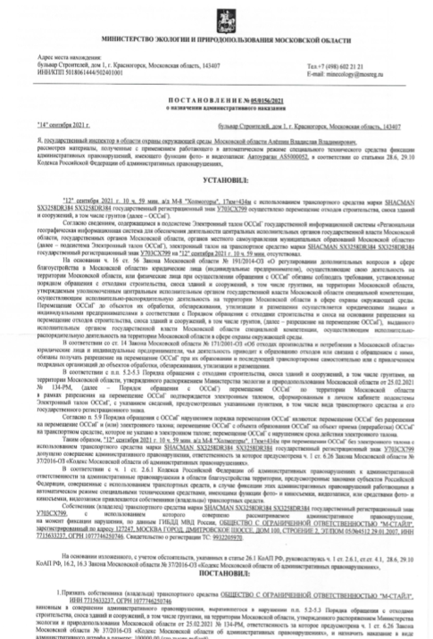
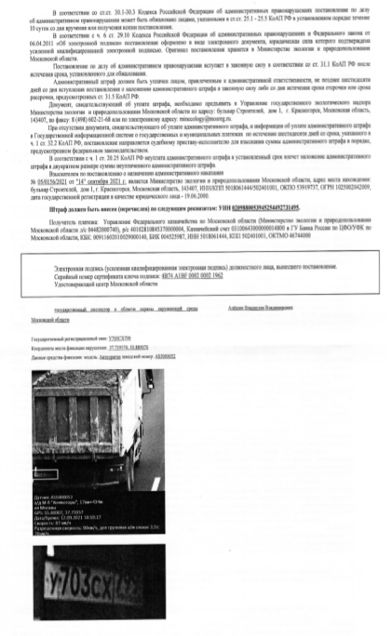
Информирование и контроль
с 1 сентября штрафы на 82,8 млн. руб.
Постановления на физ. лиц | 149 шт.
Постановления на юр. лиц | 824 шт.
Общая сумма штрафов | 82,8 млн. руб
Выявлено | 35 свалок
Изъято техники | 71 шт.
Проверено стройплощадок | 837 шт.
Составлено протоколов | 83 шт.

Slide 6


Министерство экологии
и природопользования Московской области

